Slide 1
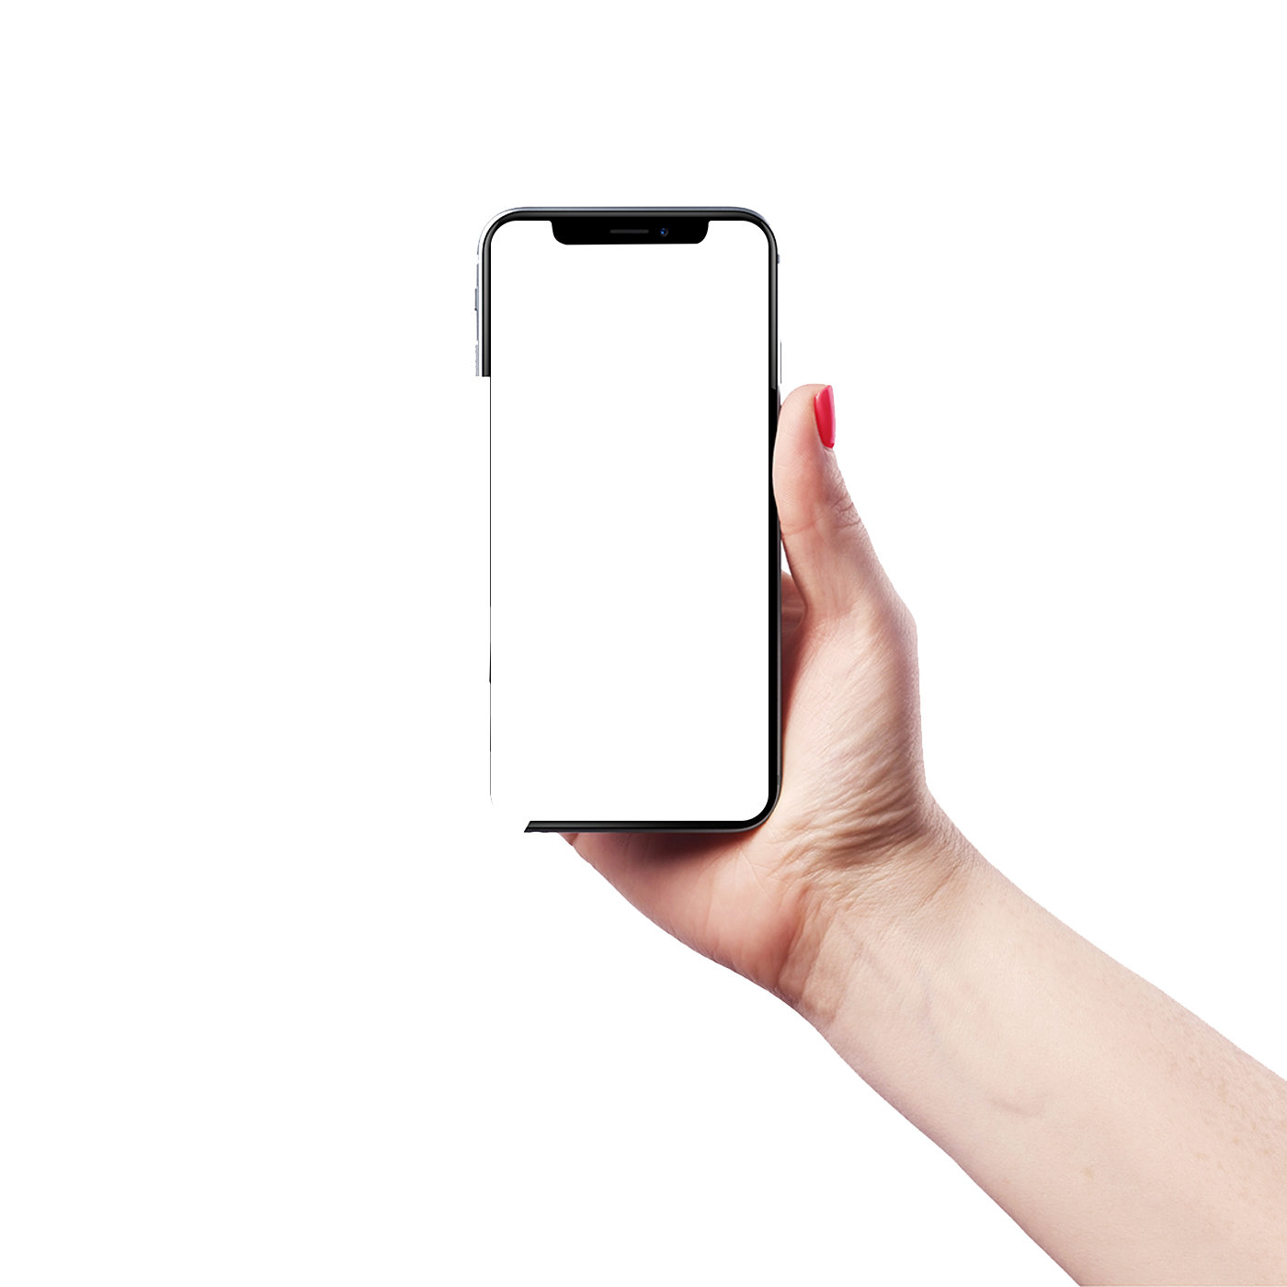
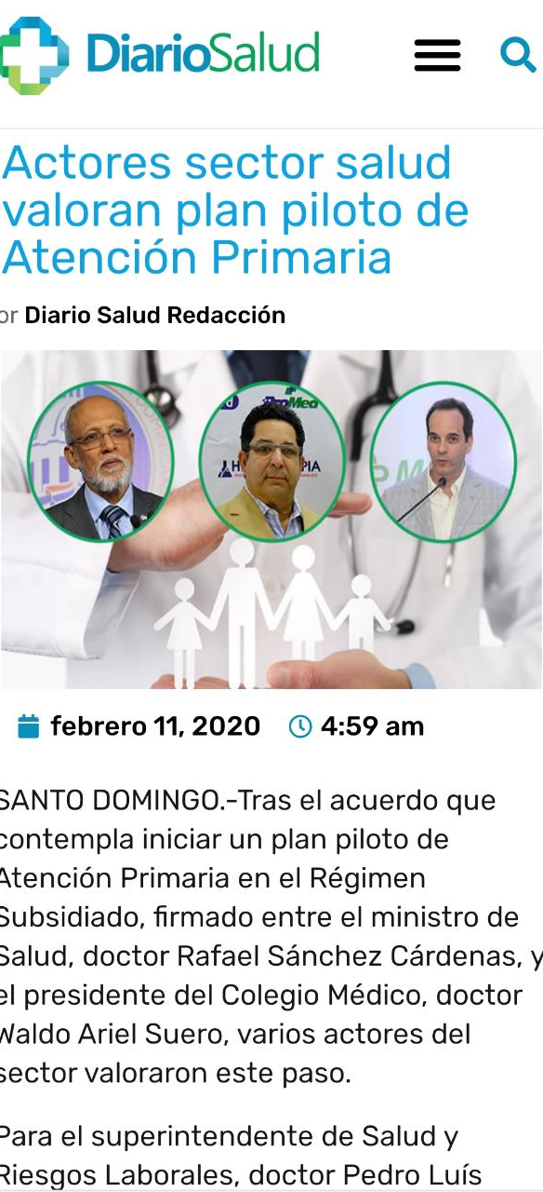

Slide 2
La comunidad informativa en la que los tomadores de decisiones que salvan vidas confían

Slide 3
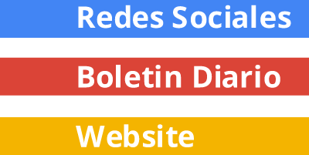
Gran comunidad de la industria de la salud
150 mil
usuarios
La comunidad de lectores de DiarioSalud.do la componen más de 150 mil usuarios únicos al mes que se conectan con nosotros a través de nuestras redes sociales, nuestro portal en Internet y nuestro boletín de noticias diarias.

Slide 4
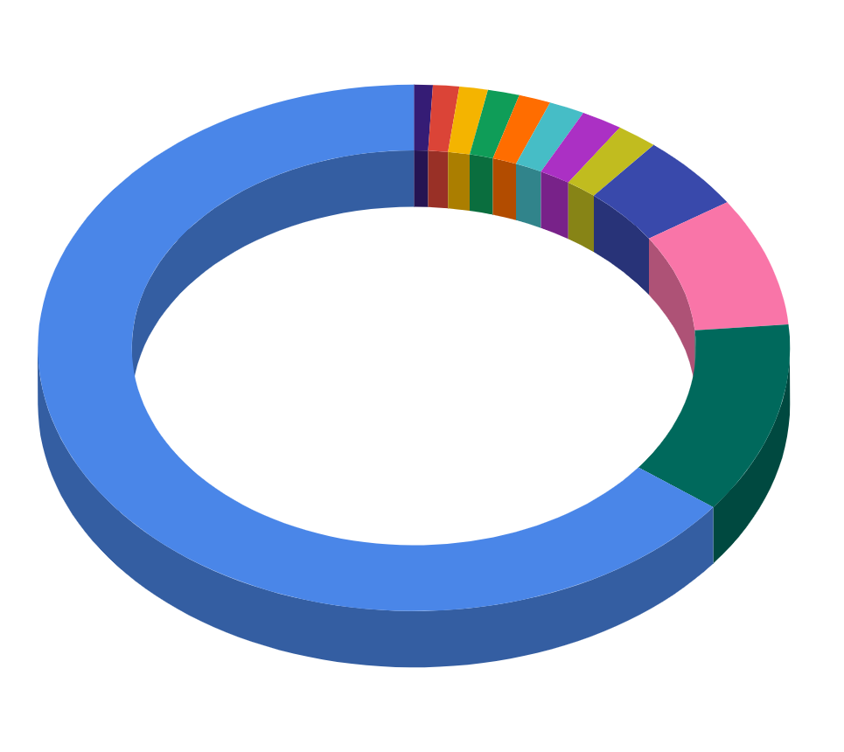
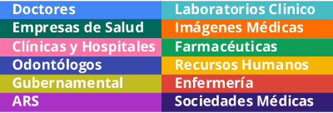
Gran comunidad de la industria de la salud
70%
doctores

Slide 5
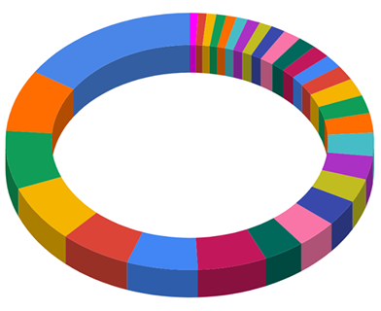
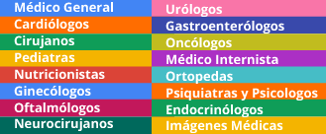
30
especialidades médicas

Slide 6
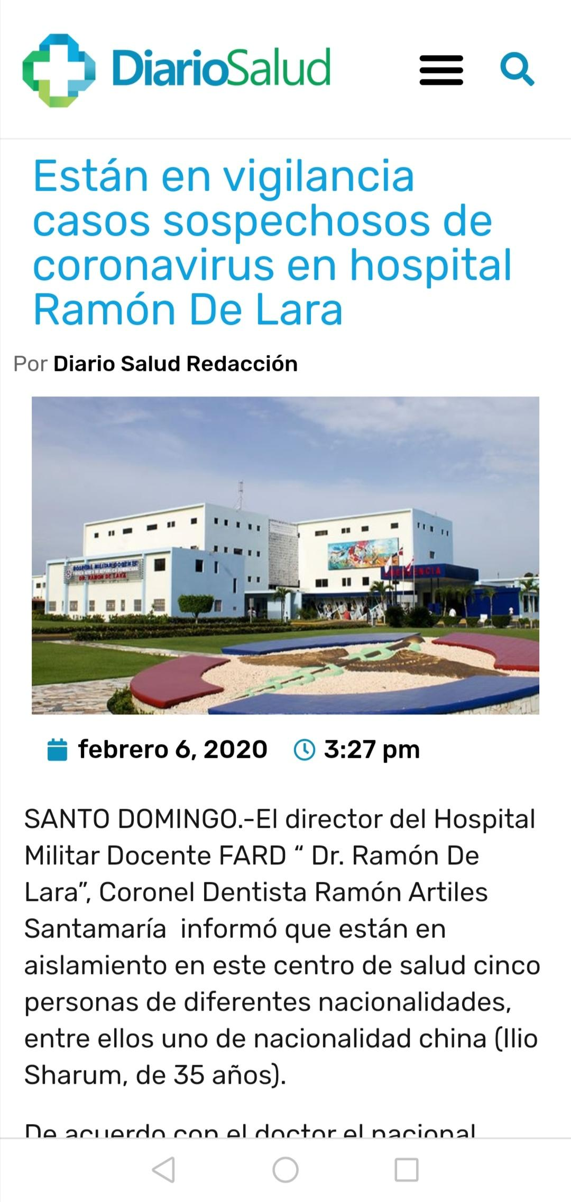
El medio de salud con más confianza
Las informaciones que difundimos impactan directamente a los profesionales que toman decisiones sobre la salud de los dominicanos, por esta razón tratamos las informaciones partiendo de los siguientes principios.
Persiguiendo siempre la verdad
Confirmando nuestras fuentes y consultando con expertos
Siempre siendo objetivos
Dar voz a todos en nuestra comunidad
Desde los dueños de clínicas, hasta los camilleros.
Con el respeto debido, sin sensacionalismos
Siempre exponiendo lo mejor de nuestra comunidad
para que los demás integrantes se motiven a seguir brindando lo mejor de sí para mejorar la salud de los dominicanos

Slide 7
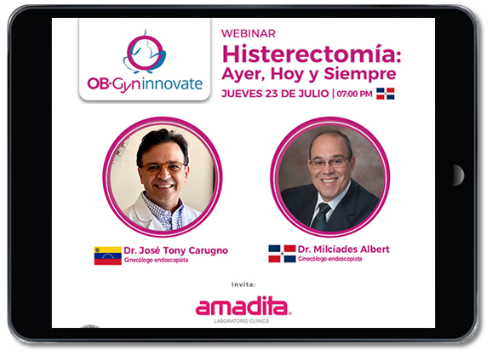
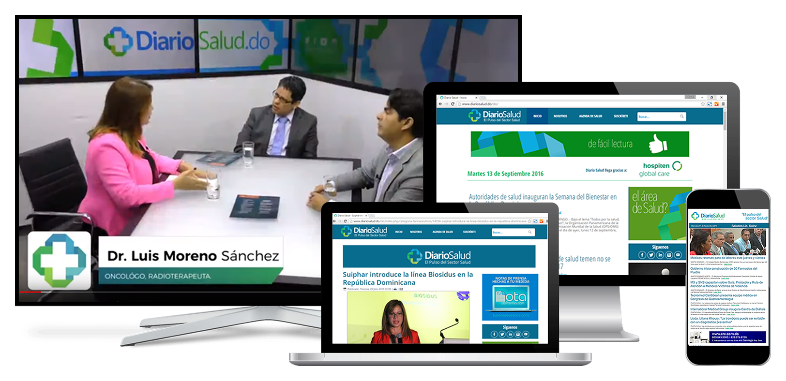
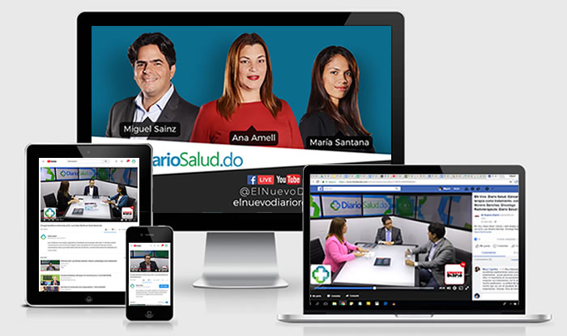
Nuestro Medio
Boletin
Social
37,000
50,000
SUSCRIPTORES
SEGUIDORES EN
WEB
TV
112 mil
ASISTIERON EN EL 2020
260,000
95,000
VISTAS AL MES
EVENTOS
USUARIOS MENSUAL

Slide 8
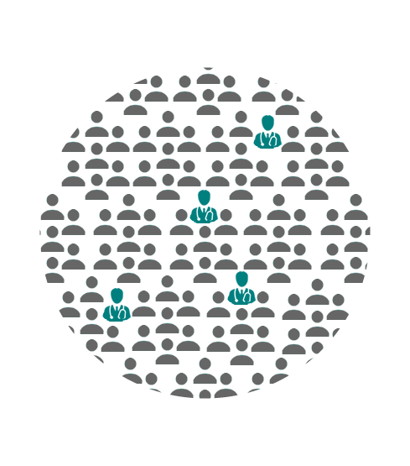
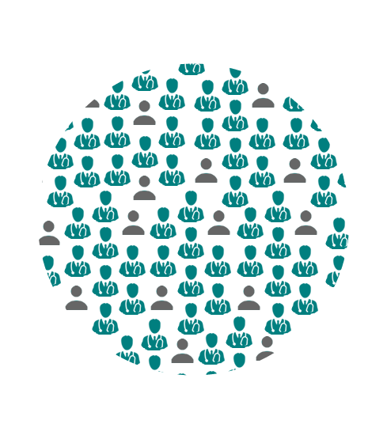
Su mensaje al target deseado
Medios Tradicionales
En DiarioSalud.do

Slide 9
z
Comunidad en atención constante con DiarioSalud.do
DiarioSalud.do
Visita Médica
Congreso o Conferencia
AÑO ATENCION DEL MEDICO

Slide 10
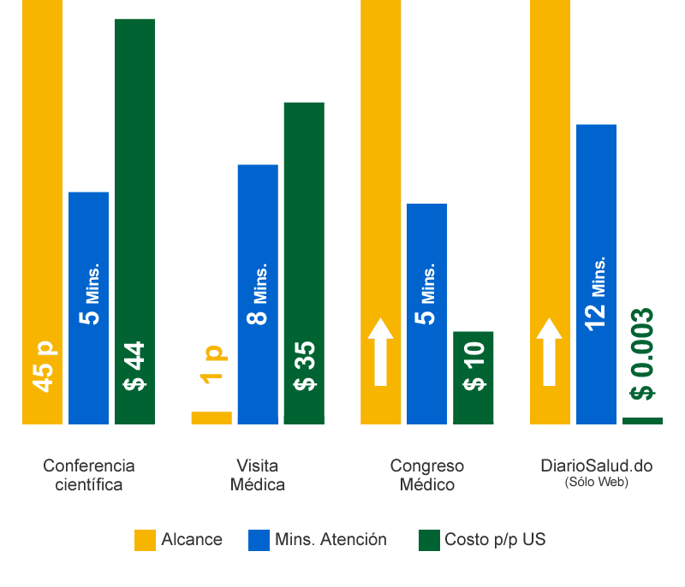
Mucho más resultados por su inversión
DiarioSalud.do
95,000
*Personas únicos de alcance en un mes
12 Mins.
Minutos de atención por persona
$0.003
Menos de 1 centavos de dólar por persona
COMPARE
Congreso Médico
500
Personas en un evento
5 Mins.
Minutos de atención por persona
$ 10
Costo por persona
* Usuarios únicos al mes, tráfico de mayo 2023

Slide 11
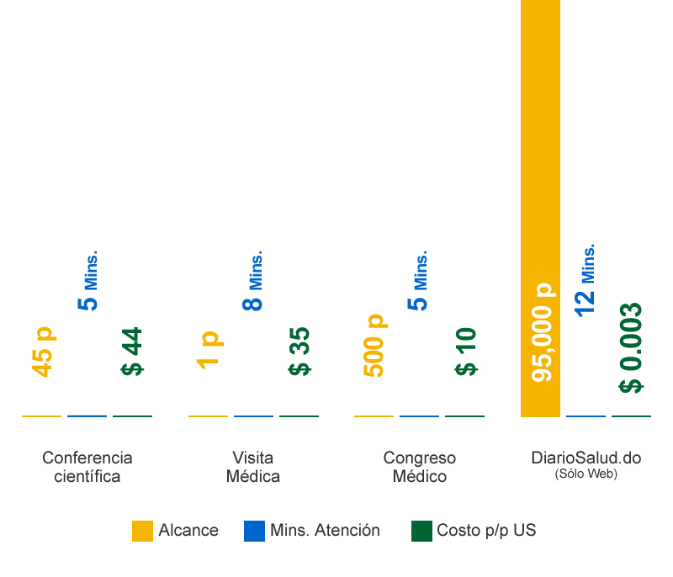
Mucho más resultados por su inversión
DiarioSalud.do es 3,300 veces más económico que un congreso médico, recibe 1.5 más tiempo de atención y 95 mil veces con más alcance que una visita médica
*
* Usuarios únicos al mes, tráfico de mayo 2020

